Slide 1


RECUERDA PONER A GRABAR LA CLASE

Slide 2

Clase 2. Programación Backend
Principios básicos de Javascript

Slide 3


Comprender las estructuras y conceptos fundamentales al programar utilizando Javascript
Conocer las ventajas y el uso de los nuevos elementos de lenguaje aportados por ES6
OBJETIVOS DE LA CLASE

Slide 4

CRONOGRAMA DEL CURSO
Clase 1
Clase 2
Clase 3
Principios de programación Backend
Principios básicos de Javascript
Programación sincrónica y asincrónica

Slide 5
REPASANDO...

Slide 6

Tipos de datos en Javascript

Slide 7
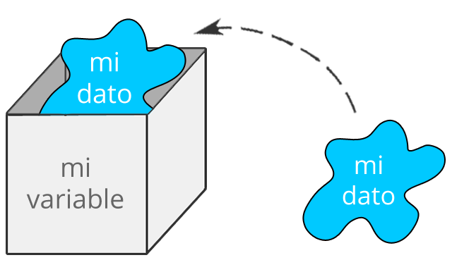
Variables y tipos de datos
Variable: es un espacio reservado para almacenar un dato que puede ser usado o modificado tantas veces como se desee.
Tipo de dato: es el atributo que especifica la clase de dato que almacena la variable.

Slide 8
Tipos de datos
Tipo Primitivos: Incluyen a las cadenas de texto (String), variables booleanas cuyo valor puede ser true o false (Boolean) y números (Number). Además hay dos tipos primitivos especiales que son Null y Undefined. La copia es por valor.
Tipo Objeto: Incluyen a los objetos (Object), a los arrays (Array) y funciones. La copia es por referencia.

Slide 9
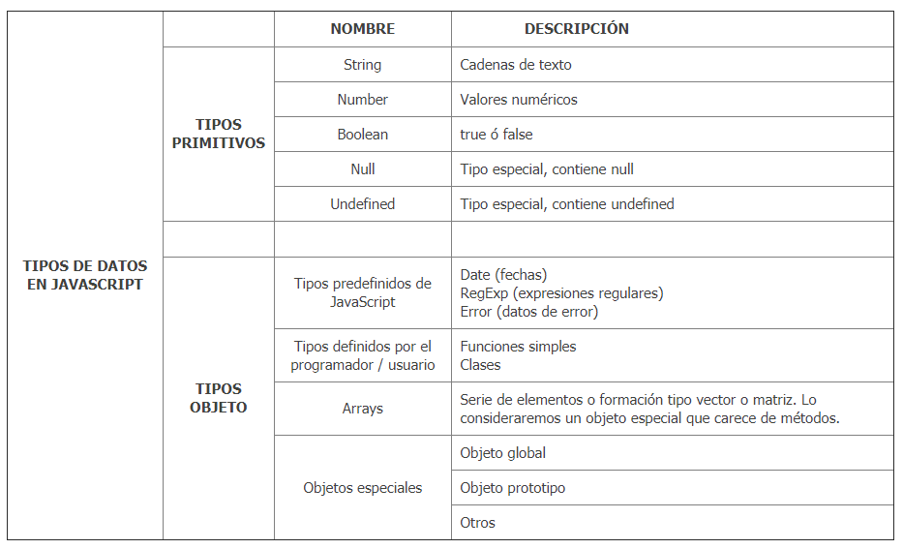

Slide 10
Javascript y ES6

Slide 11
EcmaScript 6
ES6 o EcmaScript 2015, fue una enorme revisión que surgió en el año 2015 y trajo -dentro de varias polémicas- enormes avances en el mundo de la programación JavaScript.
Entre sus mayores innovaciones se encuentra la declaración de variables con let y const, la introducción de clases al lenguaje, y los template strings.

Slide 12

Variables en Javascript

Slide 13
Recordemos...
Una variable es un contenedor dinámico que nos permite almacenar valores.
Los valores pueden ser diversos tipos de datos, según la variable.
Tal como lo indica su nombre, el valor de la variable puede cambiar, permitiéndonos crear programas que funcionen independientemente del valor de la variable.

Slide 14
Distintas maneras de crear variables en Javascript

Slide 15
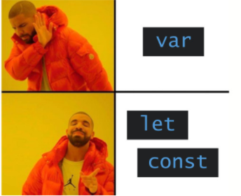
Let y const
let y const son dos formas de declarar variables en JavaScript introducidas en ES6 que limitan el ámbito de la variable al bloque en que fue declarada (antes de ES6 esto no era así).
Es posible que se encuentren con ejemplos y código en internet utilizando la palabra reservada “var” para crear variables. Esta es la manera en que se hacía antes de ES6, y no se recomienda su uso!

Slide 16
Let
Un bloque en JavaScript se puede entender como “lo que queda entre dos llaves”, ya sean definiciones de funciones o bloques if, while, for y loops similares. Si una variable es declarada con let en el ámbito global o en el de una función, la variable pertenece al ámbito global o al ámbito de la función respectivamente.

Slide 17
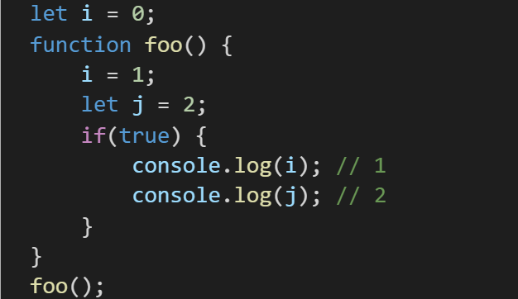
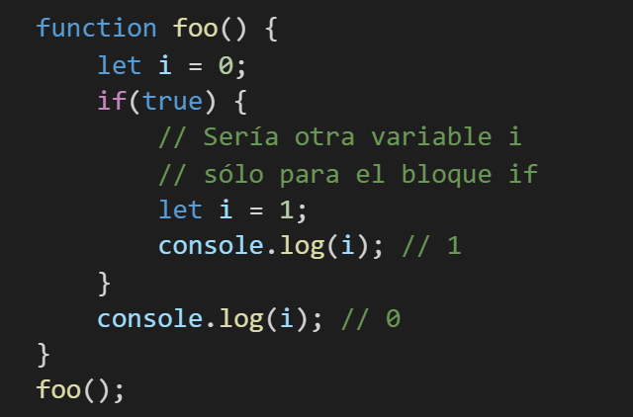
Ejemplo Let
Aquí la variable i es global y la variable j es local.
Pero si declaramos una variable con let dentro un bloque, que a su vez está dentro de una función, la variable pertenece solo a ese bloque.

Slide 18
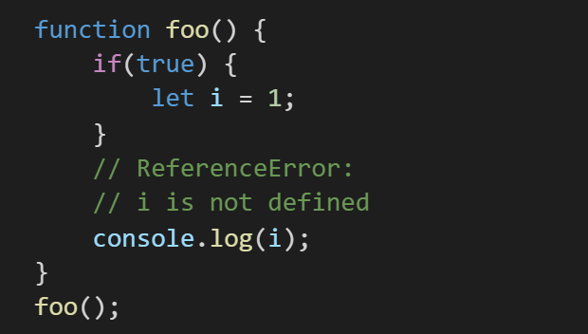
Ejemplo Let
Fuera del bloque donde se declara con let, la variable no está definida.

Slide 19
Const
Al igual que con let, el ámbito (scope) para una variable declarada con const es el bloque.
Sin embargo, const además prohíbe la reasignación de valores (const viene de constant).

Slide 20
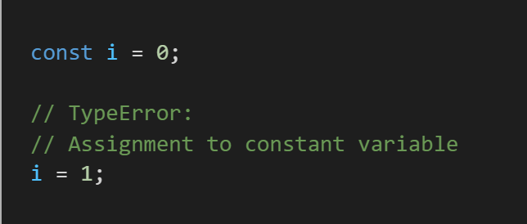
Ejemplo Const
Si se intenta reasignar una constante se obtendrá un error.

Slide 21
Mutabilidad y const
Mientras que con let una variable puede ser reasignada, con const no es posible.
Si se intenta reasignar una constante se obtendrá un error tipo TypeError.
Pero que no se puedan reasignar no significa que sean inmutables.
Si el valor de una constante es algo "mutable", como un array o un objeto, se pueden cambiar los valores internos de sus elementos.
NO REASIGNABLE ≠ INMUTABLE

Slide 22
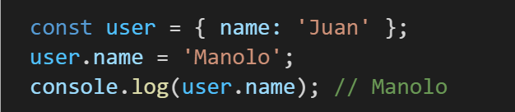
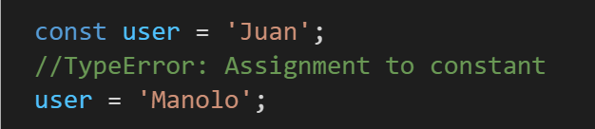
Ejemplo Mutabilidad
Por ejemplo, una constante se puede asignar a un objeto con determinadas propiedades. Aunque la constante no se pueda asignar a un nuevo valor, sí se puede cambiar el valor de sus propiedades.
Esto sería posible
Esto NO sería posible

Slide 23
Funciones en Javascript

Slide 24
Declaración

Slide 25
Declaración de una función
function nombre([param[,param[, ...param]]]) {
instrucciones
}
nombre: Es el nombre de la función. Se puede omitir, en ese caso la función se conoce como función anónima.
param: Es el nombre de un argumento que se pasará a la función. Una función puede tener hasta 255 argumentos.
instrucciones: Son las instrucciones que forman el cuerpo de la función

Slide 26
Funciones Anónimas
function([param[,param[, ...param]]]) {
instrucciones
}
Cuando una función se define sin un nombre, se conoce como una función anónima
La función se almacena en la memoria, pero el tiempo de ejecución no crea automáticamente una referencia a la misma
Hay varios escenarios donde las funciones anónimas son muy convenientes.

Slide 27
Usos de una función anónima
Asignando una función anónima a una variable
var foo = function( ){ /*...*/ };
Devolviendo una función anónima desde otra función
function foo( ) { return function( ){ /*...*/ } };
Invocando inmediatamente una función anónima
(function( ){ var foo = ''; })( )

Slide 28
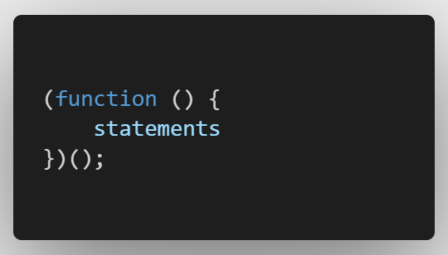
Funciones IIFE
Las expresiones de función ejecutadas inmediatamente (“IIFE”: Immediately Invoked Function Expressions), son funciones que se ejecutan tan pronto como se definen.
Se componen por dos partes
función anónima con alcance léxico encerrado por el Operador de Agrupación ()
expresión de función cuya ejecución es inmediata ()

Slide 29
Scope

Slide 30
Scope
Indica el ámbito o alcance actual de ejecución.
En él los valores y las expresiones son "visibles" o pueden ser referenciados.
Una función sirve como un cierre en JavaScript y, por lo tanto, crea un ámbito
Los Scope también se pueden superponer en una jerarquía, de modo que los Scope secundarios tengan acceso a los ámbitos primarios, pero no al revés.

Slide 31
Ejemplo Scope no válido
function exampleFunction() {
// x solo se puede utilizar en exampleFunction
const x = 'declarada en el scope local'
console.log(x)
}
console.log(x) // ReferenceError: x is not defined
Si la variable está definida exclusivamente dentro de la función, no será accesible desde fuera de la misma o desde otras funciones.

Slide 32
Ejemplo Scope válido
const x = 'declarada en el scope global'
function exampleFunction() {
console.log(x) // x existe acá adentro
}
exampleFunction() // esto no lanza error
console.log(x) // x existe acá afuera también
El siguiente código es válido debido a que la variable se declara fuera de la función, lo que la hace global.

Slide 33
Closure

Slide 34
Closure
Una clausura o closure es una función que guarda referencias del estado adyacente (ámbito léxico).
En otras palabras, una clausura permite acceder al ámbito de una función exterior desde una función interior.
En JavaScript, las clausuras se crean cada vez que una función es creada.

Slide 35
Ejemplo Closure
Un closure es un tipo especial de objeto que combina dos cosas: una función, y el entorno en que se creó la misma.
function crearGritarNombre(nombre) {
const signosDeExclamacion = '!!!'
return function () {
console.log(`${nombre}${signosDeExclamacion}`)
}
}
const gritarCH = crearGritarNombre('coderhouse')
gritarCH() // muestra por pantalla: coderhouse!!!
El entorno está formado por las variables locales que estaban dentro del alcance en el momento que se creó el closure. En este caso, gritarCH es un closure que incorpora la función anónima, junto con el parámetro nombre y el string "!!!", que existían cuando se creó.

Slide 36
Template String

Slide 37
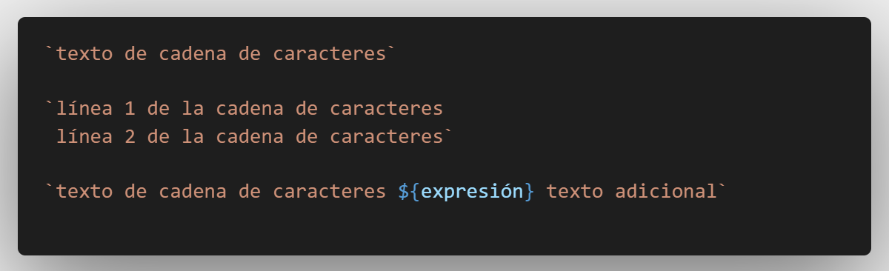
Template String
Las plantillas de texto (o Template Strings) son cadenas literales de texto incrustadas en el código fuente que permiten su interpolación mediante expresiones.

Slide 38
Características
Los template string utilizan las comillas invertidas ` (grave accent o backtick) para delimitar las cadenas, en lugar de las comillas sencillas o dobles.
Si se utiliza ${ } dentro de su expresión se habilita la interpolación, sustituyendo el fragmento por el valor al que apunta. Pueden ejecutar código en su interior.
Soportan texto multilínea, manteniendo el formato introducido, incluyéndose los saltos de línea y las tabulaciones.

Slide 39

Funciones y Closures
Tiempo aproximado: 10 minutos

Slide 40
Funciones y Closures
Definir la función mostrarLista que reciba una lista de datos y muestre su contenido, si no está vacía, o de lo contrario muestre el mensaje: “lista vacía”. Luego, invocarla con datos de prueba para verificar que funciona bien en ambos casos.
Definir una función anónima que haga lo mismo que la del punto 1, e invocarla inmediatamente, pasando una lista con 3 números como argumento.
Definir la función crearMultiplicador que reciba un número y devuelva una función anónima que reciba segundo número y dé como resultado el producto de ambos. Luego, a partir de la función definida, crear dos funciones duplicar y triplicar, y probarlas con diferentes valores.

Slide 41

☕
BREAK

Slide 42
¿Sabías que premiamos a nuestros estudiantes por su dedicación durante la cursada? Conocé los beneficios del TOP10
¡5/10 MINUTOS Y VOLVEMOS!

Slide 43
Clases

Slide 44
Declaración de clases
class Cliente {
constructor (nombre, fecha, direccion) {
this.nombre = nombre;
this.fechaNacimiento = fecha;
this.direccion = direccion;
}
}

Slide 45
Características
El contenido de una clase es la parte que se encuentra entre las llaves { }. En ella se declaran los atributos y los métodos, tanto de instancia como de clase.
Poseen un método constructor donde se declaran los atributos usando la palabra reservada this.
Un constructor puede usar la palabra reservada super para llamar al constructor de una superclase.
Las clases son sólo azucar sintáctica, es decir, no son una nueva funcionalidad, solo una nueva manera de escribir lo que antes ya se podía pero de otra manera menos convencional.

Slide 46
Ejemplo: Clase Persona
class Persona {
constructor(nombre, edad) {
this.nombre = nombre
this.edad = apellido
}
static saludoCorto = 'hola'
saludoCompleto() {
console.log(`buenaaass, soy `${this.nombre}`)
}
saludoEstatico() {
console.log(Persona.saludoCorto)
}
}

Slide 47
Operador new

Slide 48
Funcionamiento
El operador new permite crear una instancia de un tipo de objeto definido por el usuario. Se utiliza sobre una clase.
Realiza básicamente 3 tareas en la construcción
Crea un objeto vacío
Ejecuta el constructor de la clase en el contexto del objeto creado
Retorna el objeto

Slide 49
Ejemplo Operador new con class
const p = new Persona('pepe', 5)
console.log(p)
// muestra por pantalla:
// Persona { nombre: 'pepe', edad: 5 }

Slide 50
Clases
Tiempo aproximado: 15 minutos

Slide 51
Clases
En este ejercicio construiremos una herramienta que permita que diferentes personas puedan llevar cuentas individuales sobre algo que deseen contabilizar, al mismo tiempo que nos brinde una contabilidad general del total contado. Para ello:
Definir la clase Contador.
Cada instancia de contador debe ser identificada con el nombre de la persona responsable de ese conteo.
Cada instancia inicia su cuenta individual en cero.
La clase en sí misma posee un valor estático con el que lleva la cuenta de todo lo contado por sus instancias, el cual también inicia en cero.

Slide 52
Clases
4) Definir un método obtenerResponsable que devuelva el nombre del responsable de la instancia.
5) Definir un método obtenerCuentaIndividual que devuelva la cantidad contada por la instancia.
6) Definir un método obtenerCuentaGlobal que devuelva la cantidad contada por todos los contadores creados hasta el momento.
7) Definir el método contar que incremente en uno tanto la cuenta individual como la cuenta general

Slide 53

1
Clases

Slide 54

CLASES
Formato: Un documento de texto con nombre de archivo “ApellidoNombre” con que cumpla la siguiente consigna.
>> Consigna: 1) Declarar una clase Usuario 2) Hacer que Usuario cuente con los siguientes atributos: nombre: String apellido: String libros: Object[] mascotas: String[] Los valores de los atributos se deberán cargar a través del constructor, al momento de crear las instancias.
1

Slide 55
CLASES
Formato: Un documento de texto con nombre de archivo “ApellidoNombre” con que cumpla la siguiente consigna.
3) Hacer que Usuario cuente con los siguientes métodos: getFullName(): String. Retorna el completo del usuario. Utilizar template strings. addMascota(String): void. Recibe un nombre de mascota y lo agrega al array de mascotas. countMascotas(): Number. Retorna la cantidad de mascotas que tiene el usuario. addBook(String, String): void. Recibe un string 'nombre' y un string 'autor' y debe agregar un objeto: { nombre: String, autor: String } al array de libros. getBookNames(): String[]. Retorna un array con sólo los nombres del array de libros del usuario. 4) Crear un objeto llamado usuario con valores arbitrarios e invocar todos sus métodos.
1

Slide 56
CLASES
>> Ejemplos: countMascotas: Suponiendo que el usuario tiene estas mascotas: ['perro', 'gato'] usuario.countMascotas() debería devolver 2. getBooks: Suponiendo que el usuario tiene estos libros: [{nombre: 'El señor de las moscas',autor: 'William Golding'}, {nombre: 'Fundacion', autor: 'Isaac Asimov'}] usuario.getBooks() debería devolver ['El señor de las moscas', 'Fundacion']. getFullName: Suponiendo que el usuario tiene: nombre: 'Elon' y apellido: 'Musk' usuario.getFullName() deberia devolver 'Elon Musk'

Slide 57

¿PREGUNTAS?

Slide 58
PARA LA PRÓXIMA CLASE
Descargar VSCode
(o editor de código de tu preferencia)
Instalar la última versión de NodeJS
(en este momento es la versión 16.x.x)

Slide 59
¡MUCHAS GRACIAS!
Resumen de lo visto en clase hoy:
Conceptos de programación en Javascript
Novedades de ES6

Slide 60

OPINA Y VALORA ESTA CLASE

Slide 61
#DEMOCRATIZANDOLAEDUCACIÓN

